Slide 1
Giới thiệu API

Slide 2
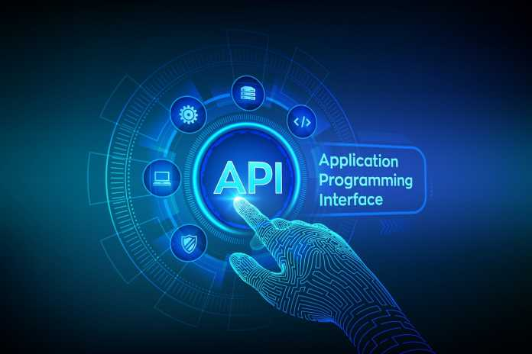

Slide 3
1.Tổng quan API
2.Tổng quan REST API
3.Tạo web API
4.Call api trong WPF

Slide 4
1.Tổng quan API
Khái niệm API
API (Application Programming Interface) là một tập các quy tắc và cơ chế mà theo đó, một ứng dụng hay một thành phần sẽ tương tác với một ứng dụng hay thành phần khác.
API có thể trả về dữ liệu mà bạn cần cho ứng dụng của mình ở những kiểu dữ liệu phổ biến như JSON hay XML.

Slide 5
1.Tổng quan API
API hoạt động như thế nào?
Kiến trúc API thường được giải thích dưới dạng máy chủ và máy khách.
Ứng dụng gửi yêu cầu được gọi là máy khách, còn ứng dụng gửi phản hồi được gọi là máy chủ.

Slide 6
1.Tổng quan API
API hoạt động như thế nào?
API hoạt động theo 4 cách khác nhau, tùy vào thời điểm và lý do chúng được tạo ra.
API SOAP
API RPC
API Websocket
API REST

Slide 7
1.Tổng quan API
API hoạt động như thế nào?
API SOAP
Các API này sử dụng Giao thức truy cập đối tượng đơn giản. Máy chủ và máy khách trao đổi thông đệp bằng XML.
Đây là loại API kém linh hoạt được dùng phổ biến trước đây.

Slide 8
1.Tổng quan API
API hoạt động như thế nào?
API RPC
Những API này được gọi là Lệnh gọi thủ tục từ xa.
Máy khách hoàn thành một hàm (hoặc thủ tục) trên máy chủ còn máy chủ gửi kết quả về cho máy khách.

Slide 9
1.Tổng quan API
API hoạt động như thế nào?
API REST
Đây là loại API phổ biến và linh hoạt nhất trên web hiện nay.
Máy khách gửi yêu cầu đến máy chủ dưới dạng dữ liệu.
Máy chủ dùng dữ liệu đầu vào từ máy khách này để bắt đầu các hàm nội bộ và trả lại dữ liệu đầu ra cho máy khách.

Slide 10
1.Tổng quan API
API hoạt động như thế nào?
API Websocket
API Websocket là một bản phát triển API web hiện đại khác sử dụng các đối tượng JSON để chuyển dữ liệu.
API WebSocket hỗ trợ hoạt động giao tiếp hai chiều giữa ứng dụng máy khách và máy chủ.
Máy chủ có thể gửi thông điệp gọi lại cho các máy khách được kết nối, điều này khiến loại API này hiệu quả hơn API REST.

Slide 11
1.Tổng quan API
API web
API Web hoặc API Dịch vụ web là một giao diện xử lý ứng dụng giữa máy chủ web và trình duyệt web.
Mọi dịch vụ web đều là API nhưng không phải tất cả API đều là dịch vụ web.
API REST là một loại API Web đặc biệt sử dụng phong cách kiến trúc tiêu chuẩn.

Slide 12
1.Tổng quan API
Tiện ích tích hợp API
Tiện ích tích hợp API là các thành phần phần mềm tự động cập nhật dữ liệu giữa máy khách và máy chủ.
Một số ví dụ về tiện ích tích hợp API bao gồm khi dữ liệu tự động đồng bộ với đám mây từ thư viện hình ảnh trong điện thoại của bạn hoặc máy tính xách tay của bạn tự động đồng bộ ngày giờ khi bạn đến một múi giờ khác.

Slide 13
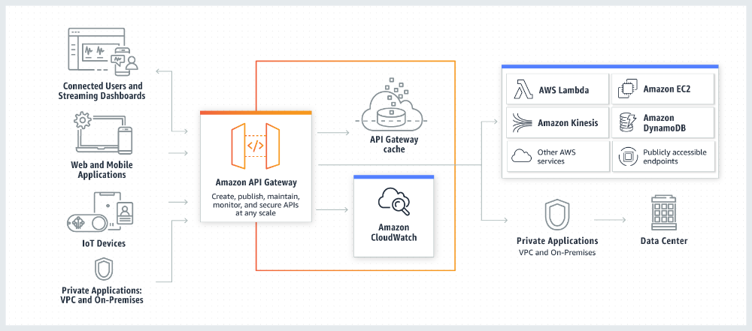
1.Tổng quan API

Slide 14
1.Tổng quan API
Các loại API
API riêng
API công cộng
API đối tác
API tổng hợp

Slide 15
1.Tổng quan API
Các loại API
API riêng
Đây là những API nội bộ của một doanh nghiệp và chỉ dùng để kết nối các hệ thống cũng như dữ liệu trong doanh nghiệp đó.

Slide 16
1.Tổng quan API
Các loại API
API công cộng
Những API này dành cho công chúng, có thể được sử dụng bởi bất kỳ ai.
Những loại API này có thể yêu cầu sự ủy quyền hay chi phí nào đó, hoặc không yêu cầu.

Slide 17
1.Tổng quan API
Các loại API
API đối tác
Những API này chỉ dành cho các nhà phát triển bên ngoài được ủy quyền để hỗ trợ những mối quan hệ hợp tác giữa doanh nghiệp với doanh nghiệp.

Slide 18
1.Tổng quan API
Các loại API
API tổng hợp
Những API này kết hợp hai API khác nhau trở lên để giải quyết những yêu cầu hay hành vi phức tạp của hệ thống.

Slide 19
1.Tổng quan API
Điểm cuối API
Điểm cuối API là điểm tiếp xúc cuối cùng trong hệ thống giao tiếp của API.
Những điểm cuối này bao gồm URL máy chủ, dịch vụ và những địa điểm kỹ thuật số cụ thể khác, từ đây thông tin được gửi đi và tiếp nhận giữa các hệ thống.

Slide 20
1.Tổng quan API
Các bược tạo API
5 bước cần thực hiện để thiết kế API chất lượng cao:
Lên kế hoạch cho API
Xây dựng API
Kiểm thử API
Lập tài liệu cho API
Đưa API ra thị trường

Slide 21
1.Tổng quan API
Các bược tạo API
Lên kế hoạch cho API
Thông số kỹ thuật của API, ví dụ như OpenAPI, cung cấp bản thiết kế cho API của bạn.
Bạn nên dự liệu trước các tình huống sử dụng khác nhau và đảm bảo rằng API tuân thủ các tiêu chuẩn phát triển API hiện hành.

Slide 22
1.Tổng quan API
Các bược tạo API
Xây dựng API
Các nhà thiết kế API dựng nguyên mẫu cho API bằng mã nguyên mẫu.
Sau khi đã kiểm thử nguyên mẫu, nhà phát triển có thể tùy chỉnh nguyên mẫu này theo thông số kỹ thuật nội bộ.

Slide 23
1.Tổng quan API
Các bược tạo API
Kiểm thử API
Kiểm thử API tương tự như kiểm thử phần mềm và phải được thực hiện để ngăn lỗi và khiếm khuyết.
Công cụ kiểm thử API có thể được sử dụng để thử nghiệm khả năng chống đỡ các cuộc tấn công mạng của API.

Slide 24
1.Tổng quan API
Các bược tạo API
Lập tài liệu cho API
Mặc dù không cần giải thích gì về API, tài liệu về API đóng vai trò là hướng dẫn để nâng cao tính khả dụng.
Các API được lập tài liệu đầy đủ, cung cấp các chức năng và trường hợp sử dụng đa dạng thường phổ biến hơn trong kiến trúc hướng đến dịch vụ.

Slide 25
1.Tổng quan API
Các bược tạo API
Đưa API ra thị trường
Tương tự như thị trường bán lẻ trực tuyến Amazon, nhà phát triển có thể mua bán các API khác trên sàn giao dịch API.
Bạn có thể niêm yết API để kiếm tiền từ nó.

Slide 26
1.Tổng quan API
Sử dụng API
Các bước triển khai API mới bao gồm:
Lấy khóa API: Có thể làm điều này bằng cách tạo tài khoản đã xác minh với nhà cung cấp API.
Thiết lập máy khách API HTTP: Công cụ này cho phép bạn dễ dàng tạo cấu trúc cho các yêu cầu API bằng những khóa API đã nhận được.
Nếu không có máy khách API, bạn có thể thử tự mình lập cấu trúc cho yêu cầu trong trình duyệt bằng cách tham khảo tài liệu API.
Sau khi bạn đã hài lòng với cú pháp API mới, bạn có thể bắt đầu dùng API này trong mã của mình.

Slide 27
1.Tổng quan API
Tìm API mới ở đâu?
Có thể tìm API web mới trên các sàn giao dịch API và thư mục API.
Sàn giao dịch API là những nền tảng mở, nơi bất kỳ ai cũng có thể niêm yết API để bán.
Thư mục API là những kho lưu trữ được kiểm soát do chủ sở hữu thư mục quản lý. Các chuyên gia thiết kế API có thể đánh giá và kiểm thử API mới trước khi bổ sung API này vào thư mục của họ.

Slide 28
1.Tổng quan API
Tìm API mới ở đâu?
Một số trang web API phổ biến bao gồm:
Rapid API – Sàn giao dịch API lớn nhất trên toàn cầu với hơn 10.000 API công khai và 1 triệu nhà phát triển hoạt động trên trang web. RapidAPI cho phép người dùng trực tiếp kiểm thử API trên nền tảng trước khi quyết định mua.
Public APIs – Nền tảng này nhóm các API từ xa lại thành 40 danh mục đặc thù, giúp bạn dễ dàng duyệt xem và tìm đúng API để đáp ứng nhu cầu của mình.
APIForThat và APIList – Cả hai đều là các trang web niêm yết hơn 500 API web, cùng với thông tin chuyên sâu về cách sử dụng chúng.

Slide 29
2.Tổng quan REST API
Khái niệm REST
REST (REpresentational State Transfer) là một dạng chuyển đổi cấu trúc dữ liệu, một kiểu kiến trúc để viết API.
Nó sử dụng phương thức HTTP đơn giản để tạo cho giao tiếp giữa các máy. Vì vậy, thay vì sử dụng một URL cho việc xử lý một số thông tin người dùng, REST gửi một yêu cầu HTTP như GET, POST, DELETE, vv đến một URL để xử lý dữ liệu.

Slide 30
2.Tổng quan REST API
REST mang lại những lợi ích gì?
API REST mang lại 4 lợi ích chính:
Tích hợp
Đổi mới
Mở rộng
Dễ duy trì

Slide 31
2.Tổng quan REST API
REST mang lại những lợi ích gì?
Tích hợp
API được sử dụng để tích hợp ứng dụng mới với hệ thống phần mềm hiện tại.
Điều này làm tăng tốc độ phát triển vì không cần phải viết lại từng chức năng từ đầu.
Bạn có thể sử dụng API để tận dụng mã hiện có.

Slide 32
2.Tổng quan REST API
REST mang lại những lợi ích gì?
Đổi mới
Rất nhiều lĩnh vực có thể thay đổi khi một ứng dụng mới ra mắt.
Doanh nghiệp cần khẩn trương phản ứng và hỗ trợ việc triển khai nhanh chóng các dịch vụ đổi mới. Họ có thể thực hiện việc này bằng cách thực hiện các thay đổi ở cấp độ API mà không cần phải viết lại toàn bộ mã.

Slide 33
2.Tổng quan REST API
REST mang lại những lợi ích gì?
Mở rộng
API mang lại cơ hội độc đáo cho các doanh nghiệp để đáp ứng nhu cầu khách hàng của họ trên những nền tảng khác nhau.
Ví dụ: API bản đồ cho phép tích hợp thông tin bản đồ qua các trang web, nền tảng Android, iOS, v.v. Mọi doanh nghiệp đều có thể cung cấp quyền truy cập tương tự vào cơ sở dữ liệu nội bộ của họ bằng API miễn phí hoặc trả phí.

Slide 34
2.Tổng quan REST API
REST mang lại những lợi ích gì?
Dễ duy trì
API đóng vai trò là cổng giữa hai hệ thống.
Mỗi hệ thống đều phải thực hiện các thay đổi nội bộ để API không bị tác động. Bằng cách này, mọi sự thay đổi về mã trong tương lai do một bên thực hiện sẽ không tác động đến bên còn lại.

Slide 35
2.Tổng quan REST API
Bảo mật API REST
Mọi API đều phải được bảo mật bằng phương thức xác thực và giám sát đầy đủ.
Có 2 cách chính để bảo mật cho API REST:
Token xác thực
Khóa API

Slide 36
2.Tổng quan REST API
Bảo mật API REST
Token xác thực
Những token này được sử dụng để cho phép người dùng thực hiện lệnh gọi API.
Token xác thực kiểm tra xem thông tin nhận dạng người dùng nhập có chính xác không và họ có quyền truy cập lệnh gọi API cụ thể đó không.

Slide 37
2.Tổng quan REST API
Bảo mật API REST
Khóa API
Khóa API xác thực chương trình hoặc ứng dụng thực hiện lệnh gọi API.
Các khóa này nhận dạng ứng dụng và đảm bảo khóa có quyền truy cập cần thiết để thực hiện lệnh gọi API cụ thể.
Khóa API không bảo mật như token nhưng chúng cho phép giám sát API để thu thập dữ liệu về việc sử dụng.

Slide 38
2.Tổng quan REST API
Khái niệm RESTful API
RESTful API là một tiêu chuẩn dùng trong việc thiết kế các API cho các ứng dụng web để quản lý các resource.
RESTful là một trong những kiểu thiết kế API được sử dụng phổ biến ngày nay để cho các ứng dụng (web, mobile…) khác nhau giao tiếp với nhau.

Slide 39
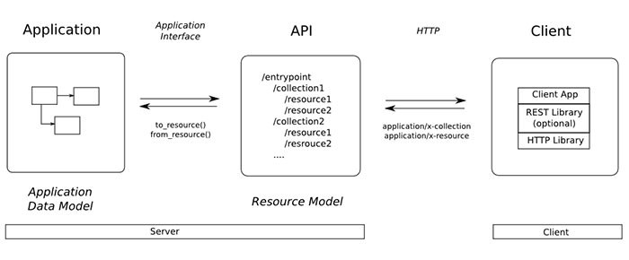
2.Tổng quan REST API

Slide 40
2.Tổng quan REST API
Cách thức hoạt động RESTful API
REST hoạt động chủ yếu dựa vào giao thức HTTP:
GET (SELECT): Trả về một Resource hoặc một danh sách Resource.
POST (CREATE): Tạo mới một Resource.
PUT (UPDATE): Cập nhật thông tin cho Resource.
DELETE (DELETE): Xoá một Resource.

Slide 41
2.Tổng quan REST API
Status code
200 OK – Trả về thành công cho những phương thức GET, PUT, PATCH hoặc DELETE.
201 Created – Trả về khi một Resouce vừa được tạo thành công.
204 No Content – Trả về khi Resource xoá thành công.
304 Not Modified – Client có thể sử dụng dữ liệu cache.

Slide 42
2.Tổng quan REST API
Status code
400 Bad Request – Request không hợp lệ
401 Unauthorized – Request cần có auth.
403 Forbidden – bị từ chối không cho phép.
404 Not Found – Không tìm thấy resource từ URI
405 Method Not Allowed – Phương thức không cho phép với user hiện tại.

Slide 43
2.Tổng quan REST API
Status code
410 Gone – Resource không còn tồn tại, Version cũ đã không còn hỗ trợ.
415 Unsupported Media Type – Không hỗ trợ kiểu Resource này.
422 Unprocessable Entity – Dữ liệu không được xác thực
429 Too Many Requests – Request bị từ chối do bị giới hạn

Slide 44
2.Tổng quan REST API
HTTP Request
GET: được sử dụng để lấy thông tin từ server theo URI đã cung cấp.
POST: gửi thông tin tới sever thông qua các biểu mẫu http.
PUT: ghi đè tất cả thông tin của đối tượng với những gì được gửi lên.
DELETE: xóa tài nguyên trên server.

Slide 45
2.Tổng quan REST API
HTTP Request
HEAD: giống với GET nhưng response trả về không có body, chỉ có header.
PATCH: ghi đè các thông tin được thay đổi của đối tượng.
CONNECT: thiết lập một kết nối tới server theo URI.
OPTIONS: mô tả các tùy chọn giao tiếp cho resource.
TRACE: thực hiện một bài test loop – back theo đường dẫn đến resource.

Slide 46
3.Tạo web API
Trong Visual Studio, chọn menu File, chọn New > Project.
Nhập Web API vào hộp tìm kiếm.
Chọn mẫu ASP.NET Core Web API và chọn Next.
Trong hộp thoại Configure your new project, đặt tên project và chọn Next .
Trong hộp thoại Additional information, giữ nguyên các cấu hình mặc định và chọn Create.

Slide 47
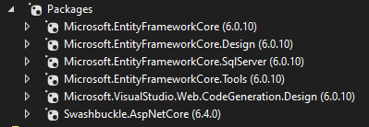
3.Tạo web API
Thêm NuGet packages

Slide 48
3.Tạo web API
Thêm database context
Trong Solution Explorer, bấm chuột phải vào dự án. Chọn Add > New Folder. Đặt tên cho thư mục là Models.
Trong Visual Studio, chọn menu Tools -> NuGet Package Manger -> Package Manger Console và chạy lệnh sau:

Slide 49
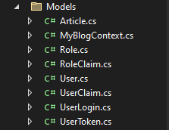
3.Tạo web API
Thêm database context

Slide 50
3.Tạo web API
Đăng ký database context
Trong appsettings.json thêm đoạn code sau:

Slide 51
3.Tạo web API
Đăng ký database context
Trong Program.cs thêm đoạn code sau:

Slide 52
3.Tạo web API
Tạo Controller
Bấm chuột phải vào thư mục Controllers.
Chọn Add > New Scaffolded Item.
Chọn API Controller with actions, using Entity Framework, và chọn Add.

Slide 53
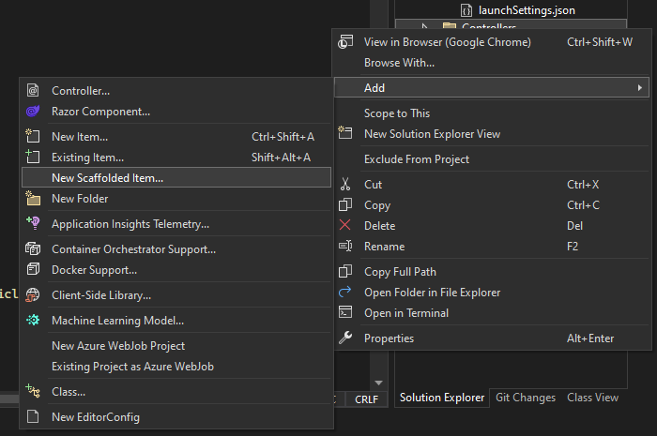
3.Tạo web API
Tạo Controller

Slide 54
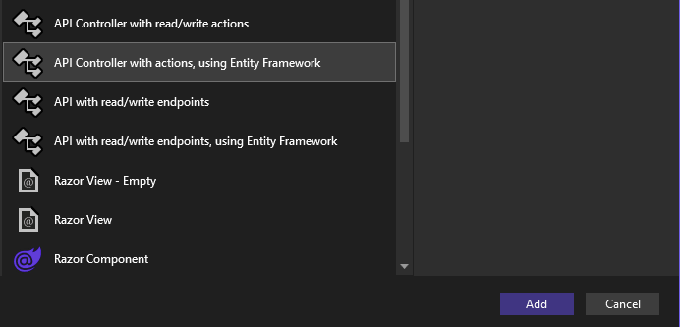
3.Tạo web API
Tạo Controller

Slide 55
3.Tạo web API
Tạo Controller
Trong hộp thoại Add API Controller with actions, using Entity Framework:
Model class: chọn Article (WebAPI.Models).
Data context class: chọn MyBlogContext (WebAPI.Models).
Chọn Add.

Slide 56
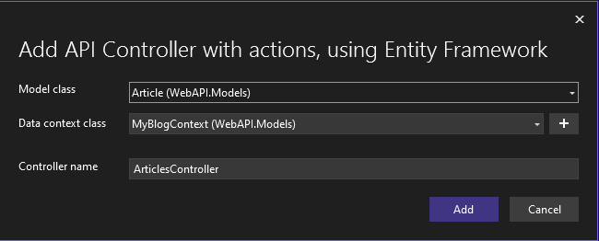
3.Tạo web API
Tạo Controller

Slide 57
4.Call api trong WPF
Cài đăt Web API Client Libraries
Microsoft.AspNet.WebApi.Client
Newtonsoft.Json

Slide 58

4.Call api trong WPF
Tạo và khởi tạo HttpClient

Slide 59

4.Call api trong WPF
Call API

Slide 60


